Slide 1

【はなこさんの説明】
２．５１＋０．３６について、０．０１のいくつ分かを考えると，
２５１＋３６＝２８７という整数のたし算に表すことができ
ます。０．０１が２８７個分なので，答えは２．８７です。
０．７５＋０．９も，同じように考えることができるのかな。
０．７５＋０．９について，【はなこさんの説明】と同じように，ある数の
いくつ分かを考え，整数のたし算に表して説明すると，どのようになりますか。言葉を式を使って書きましょう。

Slide 2
【はなこさんの説明】
２．５１＋０．３６について、０．０１のいくつ分かを考えると，
２５１＋３６＝２８７という整数のたし算に表すことができ
ます。０．０１が２８７個分なので，答えは２．８７です。
０．７５＋０．９も，同じように考えることができるのかな。
０．７５＋０．９について，【はなこさんの説明】と同じように，ある数の
いくつ分かを考え，整数のたし算に表して説明すると，どのようになりますか。言葉を式を使って書きましょう。

Slide 3
【はなこさんの説明】
２．５１＋０．３６について、０．０１のいくつ分かを考えると，
２５１＋３６＝２８７という整数のたし算に表すことができ
ます。０．０１が２８７個分なので，答えは２．８７です。
０．７５＋０．９
７５＋９０＝１６５
１６５
１．６５
０．７５＋０．９も，同じように考えることができるのかな。
０．７５＋０．９について，【はなこさんの説明】と同じように，ある数の
いくつ分かを考え，整数のたし算に表して説明すると，どのようになりますか。言葉を式を使って書きましょう。

Slide 4
【はなこさんの説明】
２．５１＋０．３６について、０．０１のいくつ分かを考えると，
２５１＋３６＝２８７という整数のたし算に表すことができ
ます。０．０１が２８７個分なので，答えは２．８７です。
０．７５＋０．９
７５＋９０＝１６５
１６５
１．６５
０．７５＋０．９も，同じように考えることができるのかな。
０．７５＋０．９について，【はなこさんの説明】と同じように，ある数の
いくつ分かを考え，整数のたし算に表して説明すると，どのようになりますか。言葉を式を使って書きましょう。

Slide 5
【はなこさんの説明】
２．５１＋０．３６について、０．０１のいくつ分かを考えると，
２５１＋３６＝２８７という整数のたし算に表すことができ
ます。０．０１が２８７個分なので，答えは２．８７です。
０．７５＋０．９
７５＋９０＝１６５
１６５
１．６５
０．７５＋０．９について、０．０１のいくつ分かを考えると，
７５＋９５＝１６５という整数のたし算に表すことができ
ます。０．０１が１６５個分なので，答えは１．６５です。

Slide 6
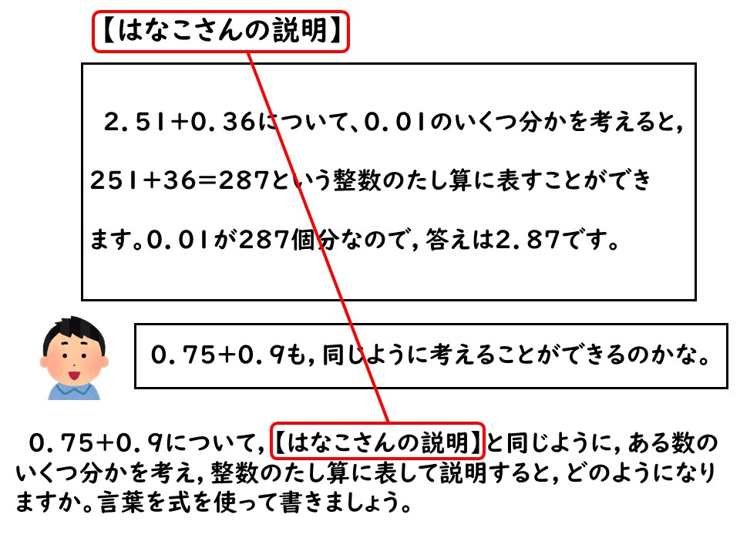
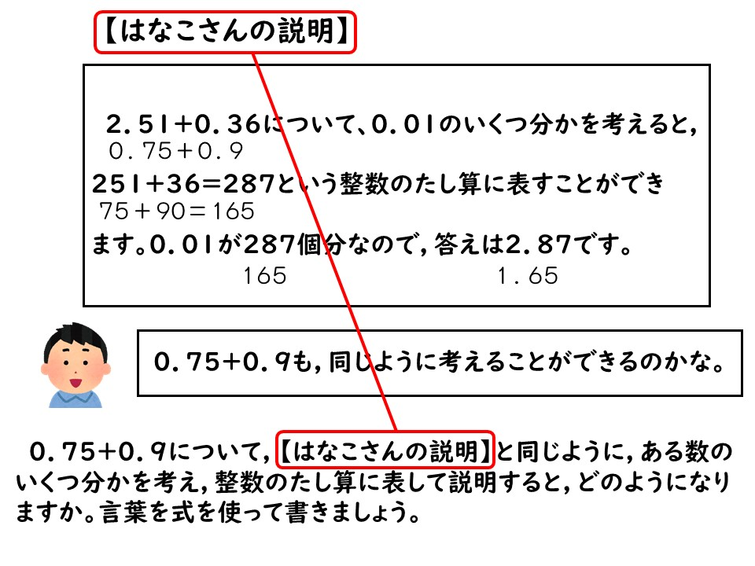
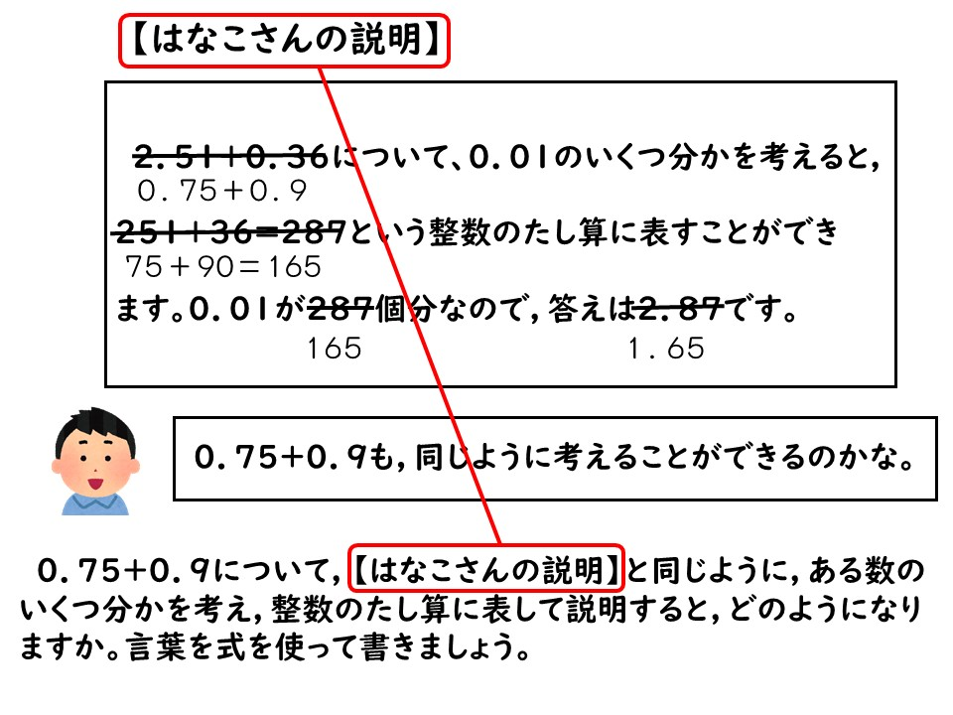
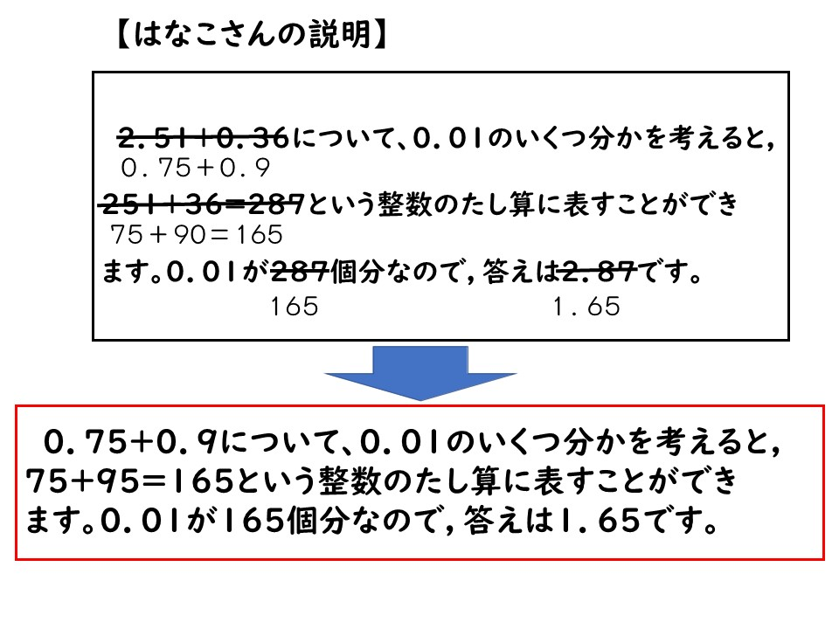
①
②
③
④

